Slide 1
এই স্লাইডটি সম্মানিত শিক্ষকবৃন্দের জন্য তাই Slide টি Hide করে রাখা হয়েছে।
এই পাঠ উপস্থাপনের জন্য স্লাইডের নিচের দিকে নোটে প্রয়োজনীয় নির্দেশনা দেয়া আছে। পাঠ উপস্থাপনের ক্ষেত্রে নিজস্ব কৌশল প্রয়োগ করতে পারেন। প্রেজেন্টেশনটি F5 Key চেপে শুরু করতে পারেন। তাহলে Hide Slide Show করবে না।
Notes:
Hasan-mfhasan219@gmail.com

Slide 2
আজকের ক্লাসে সবাইকে অনেক অনেক-
শু
ভে
চ্ছা
Notes:
শিক্ষক শিক্ষার্থীদের শুভেচ্ছা জানাবেন আপনাদের নিজস্ব কলাকৌশল প্রয়োগ করে সুন্দর ভাবে ক্লাসটি উপস্থাপন করতে পারেন

Slide 3
মোঃহাসান আলী
সহকারী শিক্ষক
mfhasan219@gmail.com
সাঙ্গিশ্বর উচ্চ বিদ্যালয় চৌদ্দগ্রাম,কুমিল্লা ।
Notes:
Hasan-mfhasan219@gmail.com

Slide 4
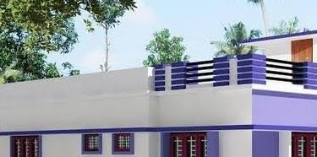
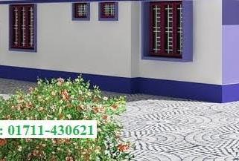
এটি কিসের ছবি ?
বাড়ির ছবি
Notes:
শ্রদ্ধেয় শিক্ষকবৃন্দ, স্লাইডে উল্লেখিত ছবি দেখিয়ে ছবিগুলো সম্পর্কে পর্যবেক্ষণ বা চিন্তা করার কথা বলা যেতে পারে

Slide 5
শ্রেণিঃ সপ্তম
বিষয়ঃ বাংলা ১ম পত্র
সময়ঃ ৪০ মিনিট
তারিখঃ
আমার বাড়ি
-জসীম উদ্দিন
Notes:
পাঠ ঘোষনা

Slide 6
পাঠ শেষে শিক্ষার্থীর-
কবি পরিচিতি বলতে পারবে।
নতুন নতুন শব্দের অর্থসহ বাক্য রচনা করতে পারবে।
কবিতাটি শুদ্ধরুপে আবৃত্তি করতে পারবে।
বাঙালির অতিথিপরায়ন মানসিকতার স্বরুপ বর্ণনা করতে পারবে ।
Notes:
Hasan-mfhasan219@gmail.com

Slide 7
সাহিত্য সাধনাঃ
ছাত্র জীবন থেকেই তিনি কবিতা লিখতে শুরু করেন। বিশ্ববিদ্যালয়ের ছাত্র থাকা অবস্থায় তাঁর“কবর”
কবিতাতটি বিশেষভাবে প্রশংসিত হয়। তার কবিতায় পল্লির মানুষ ও প্রকৃতির সহজ –সুন্দর রুপটি ফুটে ওঠে।
কবি পরিচিতি
জন্মঃ
১৯০৩ খ্রিস্টাব্দে
শিশুতোষ গ্রন্থঃ
হাসু ,একপয়সার বাশি,ডালিম কুমার
জসীম উদ্দিন
কাব্যগ্রন্থঃ
রাখালী ,বালুচর ,
মাটির কান্না
মৃত্যুঃ
১৯৭৬ খ্রিস্টাব্দে ,ঢাকায়
কাহিনী কাব্যঃ
নক্সীকাঁথার মাঠ,সোজন বাদিয়ার ঘাট
Notes:
এই স্লাইডে ক্লিক করলে এক একটি করে উত্তর আসবে।

Slide 8
একক কাজ
কবি জসীম উদ্দিনের জীবনী সম্পর্কে ৩টি বাক্য লিখ।
Notes:
শিক্ষার্থীদের এককভাবে প্রশ্ন করে উত্তর আদায় করার মধ্য দিয়ে পাঠটি কতটুকু শিখতে পারলো এবং তাদের চিন্তন দক্ষতা কতটুকু বৃদ্ধি পেল তা যাচাই করা যেতে পারে।

Slide 9
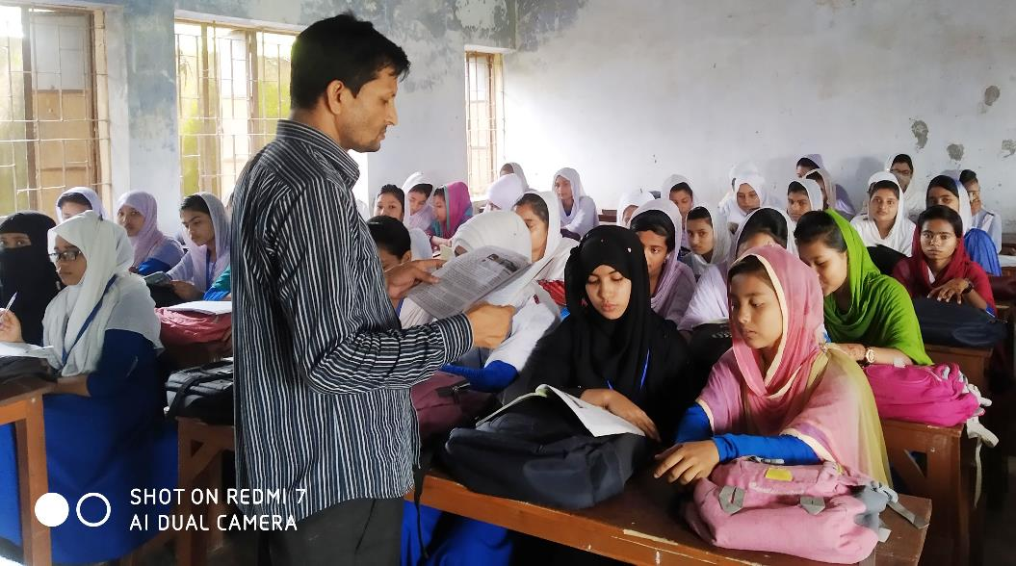
আদর্শ পাঠ
Notes:
Hasan-mfhasan219@gmail.com

Slide 10
সরব পাঠ
Notes:
Hasan-mfhasan219@gmail.com

Slide 11
ভোমর
মৌমাছি
শালিধান
একপ্রকার আমন
ধান
স্বাদের জন্য বিখ্যাত
একপ্রকার কলা
কবরী কলা
Notes:
Hasan-mfhasan219@gmail.com

Slide 12
অধিক ঘনত্বের ফলে যে
দই গামছায় রাখলেও
রস গড়িয়ে পরে না
গামছা –বাঁধা দই
শুয়ো আঁচল পাতি
আঁচল পেতে শুয়ে থেকো
গাই দোহনের শব্দ
গাভীর দুধ দোহনের শব্দ
Notes:
Hasan-mfhasan219@gmail.com

Slide 13
আমার বাড়ি
-জসীম উদ্দিন
আমার বাড়ি যাইও ভোমর,
বসতে দেব পিঁড়ে
জলপান যে করতে দিব
শালিধানের চিঁড়ে।
Notes:
Hasan-mfhasan219@gmail.com

Slide 14
শালি ধানের চিঁড়ে দেব ,
বিন্নি ধানের খই ,
বাড়ির গাছের কবরী কলা ,
গামছা - বাঁধা দই
Notes:
Hasan-mfhasan219@gmail.com

Slide 15
আম কাঁঠালের বনের ধারে
শুয়ো আঁচল পাতি ,
গাছের শাখায় দুলিয়ে বাতাস
করব সারা রাতি ।
Notes:
Hasan-mfhasan219@gmail.com

Slide 16
চাঁদ মুখে তোর চাঁদের চুমো
মাখিয়ে দেব সুখে,
তারা ফুলের মালা গাঁথি ,
জড়িয়ে দেব বুকে
Notes:
Hasan-mfhasan219@gmail.com

Slide 17
গাই দোহনের শব্দ শুনি
জেগো সকাল বেলা
সারাটা দিন তোমায় লয়ে ,
করব আমি খেলা।
Notes:
Hasan-mfhasan219@gmail.com

Slide 18
আমার বাড়ির ডালিম গাছে
ডালিম ফুলের হাসি ,
কাজলা দিঘির কাজল জলে
হাঁসগুলি যায় ভাসি।
Notes:
Hasan-mfhasan219@gmail.com

Slide 19
আমার বাড়ি যাইও ভোমর ,
এই বরাবর পথ,
মৌরি ফুলের গন্ধ শুঁকে
থামিও তব রথ ।

Slide 20
দলীয় কাজ
বাংলাদেশের প্রসিদ্ধ ও ঐতিহ্যবাহী খাবারসমূহের অঞ্চল ভিত্তিক তালিকা তৈরি কর।
Notes:
Hasan-mfhasan219@gmail.com

Slide 21
মূল্যায়ন
অপশন গুলোর উপর ক্লিক করুন
১। আমার বাড়ি কবিতায় কবি বন্ধুকে কোন ধানের চিঁড়া খেতে দিবেন?
ক) বিন্নি ধান
খ) আমন ধান
আবার চেষ্টা করুন
আবার চেষ্টা করুন
উত্তর সঠিক হয়েছে
আবার চেষ্টা করুন
আবার চেষ্টা করুন
উত্তর সঠিক হয়েছে
আবার চেষ্টা করুন
আবার চেষ্টা করুন
গ) বোরো ধান
ঘ) শালি ধান
২। থামিও তব রথ–দ্বারা কী বোঝানো হয়েছে ?
ক) যাত্রাবিরতি
খ) রথ দেখা
গ) গন্তব্যে পৌঁছানো
ঘ) রথ চালনা
Notes:
Hasan-mfhasan219@gmail.com

Slide 22
মূল্যায়ন
সঠিক উত্তরের উপর টিক চিহ্ন
নিচের উদ্দীপকটি পড়ে ২ ও ৩ নম্বর প্রশ্নের উত্তর দাওঃ উড়কি ধানের মুড়কি দেব বিন্নি ধানের খই
গাছ পাকা কলা দেব হাঁড়ি ভরা দই
৩। উদ্দীপকটি তোমার পাঠ্য বইয়ের কোন কবিতাটিকে নির্দেশ করে ?
ক) নতুন দেশ
খ) আমার বাড়ি
গ) বোরো ধান
ঘ) বিন্নি ধান
আবার চেষ্টা করুন
আবার চেষ্টা করুন
উত্তর সঠিক হয়েছে
উত্তর সঠিক হয়েছে
আবার চেষ্টা করুন
আবার চেষ্টা করুন
আবার চেষ্টা করুন
আবার চেষ্টা করুন
গ) গরবিনী মা জননী
ঘ) কুলি-মজুর
২। উক্ত কবিতায় উল্লেখ্য আছে-
i.শালি ধানের চিঁড়ের কথা
ii .শিউলি ফুলের কথা
iii. কাজলা দিঘির কথা
ক) i ও ii
খ) ii ও iii
গ) i ও iii
ঘ) i , ii ও iii
Notes:
Hasan-mfhasan219@gmail.com

Slide 23
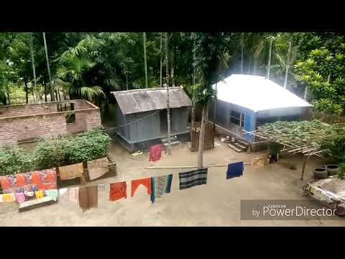
বা
ড়ি
কা
র
জ
তোমার বাড়িতে অতিথি এলে তুমি কিভাবে তাঁর যত্ন নিবে তা নিজের ভাষায় লিখ ?

Slide 24
ক্লাশে সহযোগিতা করার জন্য তোমাদেরকে অনেক অনেক ধন্যবাদ
Notes:
Hasan-mfhasan219@gmail.com

